Slide 1

Lesson
契約前の比較と検討

Slide 2


発展
商品選びの多様な観点を学ぶ
エシカル消費やSDGsって何？
エシカル消費？？
SDGs？？
Notes:
環境、社会的公平性などの観点も挙げる。（エシカル消費やSDGsに関する補足説明も）

Slide 3


発展
エシカル消費とは？
地域の活性化や雇用などを含む、人・社会・地域・環境に配慮した消費行動のこと
人
地域
社会
環境
Notes:
◆参考
エシカル（※）消費とは、地域の活性化や雇用などを含む、人・社会・地域・環境に配慮した消費行動のことです
私たち一人一人が、社会的な課題に気付き、日々のお買物を通して、その課題の解決のために、自分は何ができるのかを考えてみること、これが、エシカル消費の第一歩です
（※）エシカル＝倫理的・道徳的
2015年9月に国連で採択された持続可能な開発目標(SDGs)の17のゴールのうち、特にゴール12に関連する取組です
https://www.ethical.caa.go.jp/ethical-consumption.html

Slide 4
発展
環境
場所
地域
人
使用
頻度
費用対
効果
社会
選択の影響を
長期的に考える
周りに与える
影響を考える
Notes:
◆操作手順
＊クリック①：周りに与える影響を考える

Slide 5
発展
リサイクル商品
フェアトレード
商品
マイバッグの
利用
障がい者支援につながる商品
エコ商品
地産地消
被災地
産品
一人一人が社会的な課題に気付き、日々の買物を通して、その課題の解決のために、
自分は何ができるのかを考えてみることが、エシカル消費の第一歩です
エシカル消費についてはこちら
Notes:
◆操作手順
＊クリック①：マイバッグの利用、フェアトレード商品、地産地消など
＊クリック②：一人一人が社会的な課題に気付き、日々の買物を通して、その課題の解決のために、自分は何ができるのかを考えてみることが、エシカル消費の第一歩です。
◆参考
消費者庁「みんなの未来にエシカル消費 パンフレット」
https://www.caa.go.jp/policies/policy/consumer_education/public_awareness/ethical/material/assets/ethical_20201119_0001.pdf

Slide 6
発展
SDGsとは？
「持続可能な開発目標 (Sustainable Development Goals：SDGs）」
人類がこの地球で暮らし続けていくために、2030年までに達成すべき目標
Notes:
◆操作手順
＊クリック①：人類がこの地球で暮らし続けていくために、2030年までに達成すべき目標

Slide 7

発展
Notes:
◆参考
外務省
https://www.mofa.go.jp/mofaj/gaiko/oda/sdgs/about/index.html
パンフレット：持続可能な開発目標（SDGs）と日本の取組
https://www.mofa.go.jp/mofaj/gaiko/oda/sdgs/pdf/SDGs_pamphlet.pdf

Slide 8
発展
将来に渡って、機能を失わずに続けていくことができることや仕組み
持続可能とは「何かをし続けられる」ということです

Slide 9

発展
“12.02 限りある天然資源を、できるだけ使わずに済むようにしよう”
“12.03 一人あたりの食品ロスを半分に減らそう”
“12.05 廃棄物の発生を、3Rで大幅に減らそう”
“12.08 持続可能なライフスタイルがどんなものか、みんなで理解しよう”
食品ロスの情報はこちら
食品ロスの動画はこちら
Notes:
◆操作手順
例えば、Goal12 つくる責任 つかう責任には、たとえば以下の具体的目標が掲げられています
＊クリック①：“限りある天然資源を、できるだけ使わずに済むようにしよう”
＊クリック②：“一人あたりの食品ロスを半分に減らそう”
＊クリック③：“廃棄物の発生を、3Rで大幅に減らそう”
＊クリック④：“持続可能なライフスタイルがどんなものか、みんなで理解しよう”
食品ロスとは
食品ロスとは、まだ食べられるのに廃棄される食品のことです
大切な資源の有効活用や環境負荷への配慮から、食品ロスを減らすことが必要です
食品ロスの情報はこちら
食品ロスについて知る・学ぶ
https://www.caa.go.jp/policies/policy/consumer_policy/information/food_loss/education/
食品ロスの動画はこちら
めざせ!食品ロス・ゼロ
https://www.no-foodloss.caa.go.jp/index.html

Slide 10


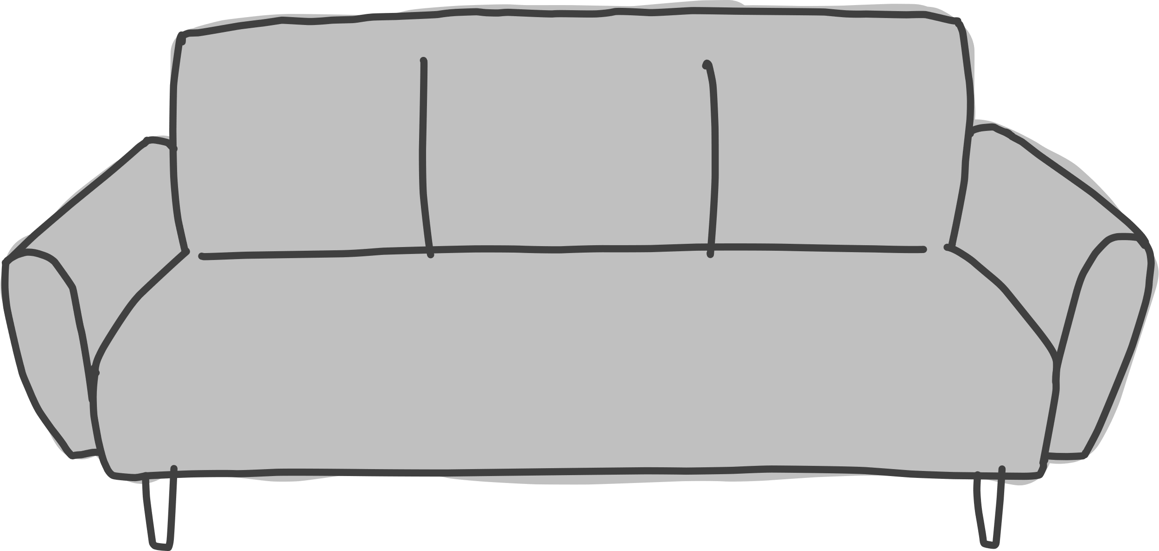
Worksheet
目標と課題
購入前の比較と検討
“一人暮らしの部屋で快適に座りたい”という目的に応じた買物を考える
Notes:
購入前の比較と検討：〇〇を選ぼう 25分
耐久財や中長期のサービス契約を取り上げる
ここでは、一人暮らしの部屋で快適に座りたいという目標から座椅子、ビーズクッション、ソファーの3点を取り上げた
→品質、価格、安全性、機能性、耐久性、操作性のみならず、環境、社会的公平性などの観点も挙げる （エシカル消費やSDGsに関する補足説明も）

Slide 11
Aさんは、一人暮らしを始め、
快適に座れる場所を作りたいと思っています
友達に話を聞いて、3つのタイプから選ぼうと思っています
Notes:
＊クリック①：友達に話を聞いて、3つのタイプから選ぼうと思っています

Slide 12
どの観点を優先するのかを考え、
その観点に沿って候補となる3つの商品を比較してみましょう

Slide 13

ワーク
比較する観点と優先順位を考えよう！
比較の観点を挙げ、優先順位の高いものが上になるように並べてみよう
安全性
click
click
使用頻度
扱いやすさ
デザイン
click
click
廃棄しやすさ
サイズ
click
click
click
置き場所
価格
click
リサイクル商品
環境への配慮
click
click
click
click
耐久性
地産品
Notes:
比較の観点を挙げ、優先順位を付けた上で、その観点に沿って候補となる３つの商品を比較する
→観点に沿って候補となる３つの商品の情報を表に整理する
→情報を比較し、自分がどれを選択するかを決定し、その理由をまとめる

Slide 14








優先順位 高い
安全性
「安全性」は一番上に、
「耐久性」と「環境への配慮」も
必ず入れよう
優先順位 低い
Notes:
「安全性」は一番上に、「耐久性」と環境への配慮の観点は必ず入れること
その他の観点は、スライドや教科書を参考に生徒が考え、記載する
「品質」「費用対効果」など大きな概念は、ブレイクダウンするよう伝える
観点の例は以下のとおり
・安全性
・耐久性
・デザイン
・扱いやすさ
・価格
・使用頻度
・置き場所
・サイズ
・環境への配慮
・地産品
・リサイクル商品
・廃棄しやすさ

Slide 15
ここに記入しよう
Notes:
スライドを電子ファイルで配布すると、各自が資料を参照しながらタブレット上でワークシートに記入することができる
PDF形式に変換してICT活用授業支援アプリで配布することで、生徒同士の意見の共有をリアルタイムで行うことができる
【回答例】
候補C
安全性を一番に考えたいので、少し高いですが、JIS規格をクリアしているCにしました
◆指導上の留意点
【ポイント】
友人の考えを真似するのではなく、自分なりの意見を書いている
選択した商品の長所のみならず短所も認識している
エシカル消費やSDGsの観点が含まれている
★選択した商品とその選択理由を発表する
多様な考えがあること、自分なりに理由を明確にすることが大事であることを確認する（思考・判断・表現：ワークシート、観察）

Slide 16
購入候補 A
価格
7,000円
サイズ
幅60×奥行70×高さ70cm
折りたたんで
収納できる
素材
ポリエステル、ウレタンフォーム
重量
4.0kg
機能
折りたたみ可能
安全性／保証年数
1年保証
口コミ
評価 4.2（5点満点中）

Slide 17
購入候補 B
価格
7,000円
クッションに
カバーがあり
洗える
サイズ
幅55×奥行90×高さ50cm
素材
中材：発報ポリスチレンビーズ
表材：ポリエステル40%、綿60%
重量
1.5kg
機能
軽量設計、カバー交換可能、
洗えるカバー
安全性／保証年数
1年保証
口コミ
評価 3.8（5点満点中）

Slide 18
購入候補 C
価格
8,000円
背もたれを倒すと
ソファーベッドにもなり
寝ることができる
サイズ
幅185×奥行100×高さ85cm
素材
ポリエステル
重量
40kg
機能
背もたれを倒すと
ソファーベッドになる
安全性／保証年数
JIS規格/保証なし
口コミ
※中古品です。
小さな傷や使用感があります。
Notes:
JISとは、日本産業規格（JIS＝Japanese Industrial Standardsの略）
工業製品の耐久性、安全性などを規格化することにより、日本の技術力の向上や国際競争力をつけるための工業基準値のこと
ソファー特有のJIS規格はないが、及び背もたれの耐久性のJIS規格 (JIS S 1203)がある

Slide 19
購入候補の長所と短所を考えよう
A
B
C
7千円で予算内に
収まっている
安全性・耐久性は、
JIS規格をクリア
デザインが
好み
勉強や仕事のときには
座りにくいかも
クッションの
中身が環境に
よいのか分からない
小さな傷や使用感はあるがまだ使えそう
安全性・耐久性は、
よく分からない
国産で環境に配慮した
素材で製造されている
ネットのレビューが
高評価
部屋に対して、
少しサイズが大きい

Slide 20
Notes:
◆指導上の留意点
正解はない
現時点での自分なりの考えをはっきりさせることが重要である
比較するための観点とを考え、クラスメイトと情報共有して新たな観点を取り入れたり、自分なりに観点の優先順位を考える
★批判的思考を基にした多面的な観点から検討し、商品を比較する大切さを伝える
ワークシートには、できるだけ金額など具体的な情報を入れるが、時間がなければ○△×など記号でもよい （知識・技能：ワークシート）

Slide 22
購入候補一覧＜比較表＞
A
B
C
価格
7,000円
7,000円
8,000円
サイズ
幅60×奥行70×高さ70cm
幅55×奥行90×高さ50cm
幅185×奥行100×高さ85cm
素材
ポリエステル、ウレタンフォーム
中材：発報ポリスチレンビーズ
表材：ポリエステル40%、綿60%
ポリエステル
重量
4.0kg
1.5kg
40kg
機能
折りたたみ可能
軽量設計、カバー交換可能、
洗えるカバー
背もたれを倒すと
ソファーベッドになる
安全性／保証年数
1年保証
1年保証
JIS規格/保証なし
口コミ
※中古品です。
小さな傷や使用感があります。
評価 4.2（5点満点中）
評価 3.8（5点満点中）
Notes:
※投影用として商品の情報を1つにまとめてあるが、生徒にはこの情報を丸写しにするのではなく、
自分が重視する観点をピックアップしたり追加したりして、観点の優先順位を決め、自分なりの比較表を作成するよう伝える
生徒にファイルを配布する場合は、このページは除いてよい

